Slide 1
МДОАУ Детский сад №121»Золотой колосок» г. Орска
«Взаимодействие с родителями, как успешный фактор адаптации детей раннего возраста к условиям дошкольной образовательной организации»
Подготовила: воспитатель 1 квалификационной категории Гизатулина С.В.
2025 г.

Slide 2
Цель: Оказание помощи родителям, в период адаптации детей к условиям ДОУ.
Задачи:
Преодолеть стрессовые состояния у родителей, детей раннего возраста, в период адаптации к ДОУ;
Формировать активную позицию родителей, по отношению к процессу адаптации детей;
Способствовать созданию условий для возникновения дружного родительского коллектива.

Slide 3
Работа с семьей является сложной задачей, как в организационном, так и в психолого-педагогическом плане.
В нашей группе проводятся различные мероприятия с привлечением родителей. Основой этого является нетрадиционная форма взаимодействия с родителями: Общество Полной Ответственности Клуб «Счастливые родители»
Развитие такого взаимодействия предполагает несколько шагов:
I шаг –организационный;
II шаг – основной;
III шаг – итоговый.

Slide 4
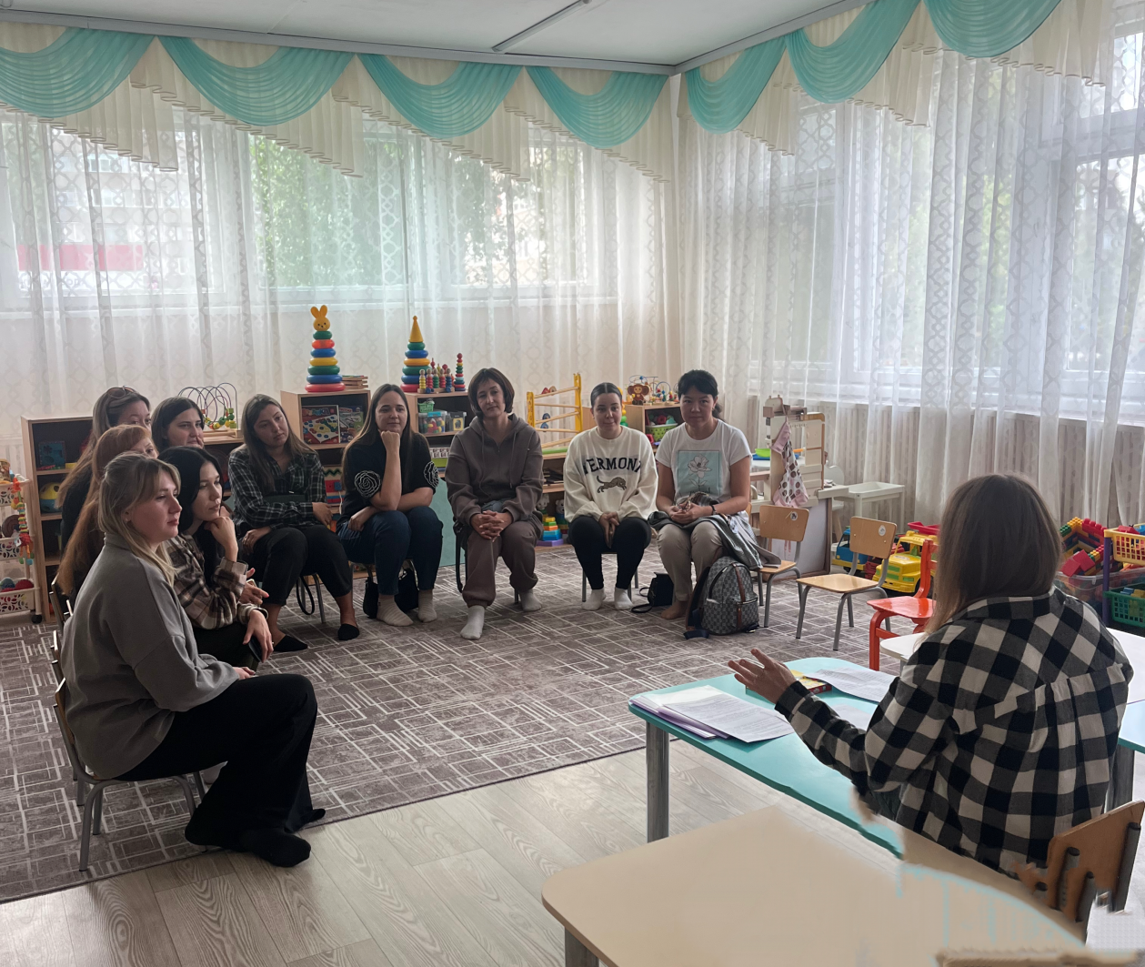
Клуб: «Счастливые родители»

Slide 5
В родительском клубе по адаптации детей к ДОУ обсуждаются разные темы:
Подготовка ребенка к детскому саду;
Особенности развития детей раннего возраста;
Методы воспитания ребенка в семье;
Снижение тревожности родителей при поступлении ребенка в ДОУ;
Взаимодействие сотрудников детского сада и родителей;
Физиологическая адаптация.

Slide 6
I шаг - Организационный
Проводится первое родительское собрание «Пора в детский сад»;
Анкетирование «Готов ли ваш ребенок к поступлению в детский сад?»;
Знакомим родителей с режимом работы детского сада;
Составляем адаптационный маршрут на ребенка;
Приглашаем родителей вместе с детьми на прогулку с воспитателем на участок.

Slide 7
II шаг - Основной
Начинаем поэтапный прием детей в группу;
Постепенно увеличиваем время пребывания детей в группе;
Проводим консультацию для родителей «Стили семейного воспитания»;
Индивидуальные беседы с родителями: «Роль семьи в формировании навыков самообслуживания»;
Заполняем адаптационные карты;
Работает родительская почта (электронные приложения) ;
Проводим мастер-классы по заявкам родителей.

Slide 8
III шаг - Итоговый
Обработка результатов с психологом (анализ адаптационных листов, анализ индивидуальных карт развития);
Выявление детей с тяжелой адаптацией и индивидуальная работа с ними;
Оценка уровня нервно-психического развития детей.

Slide 9
На всех этапах ведется активная просветительская работа с родителями по вопросам адаптации: наглядно-консультативный материал, фотовыставки, информационные стенды.

Slide 10
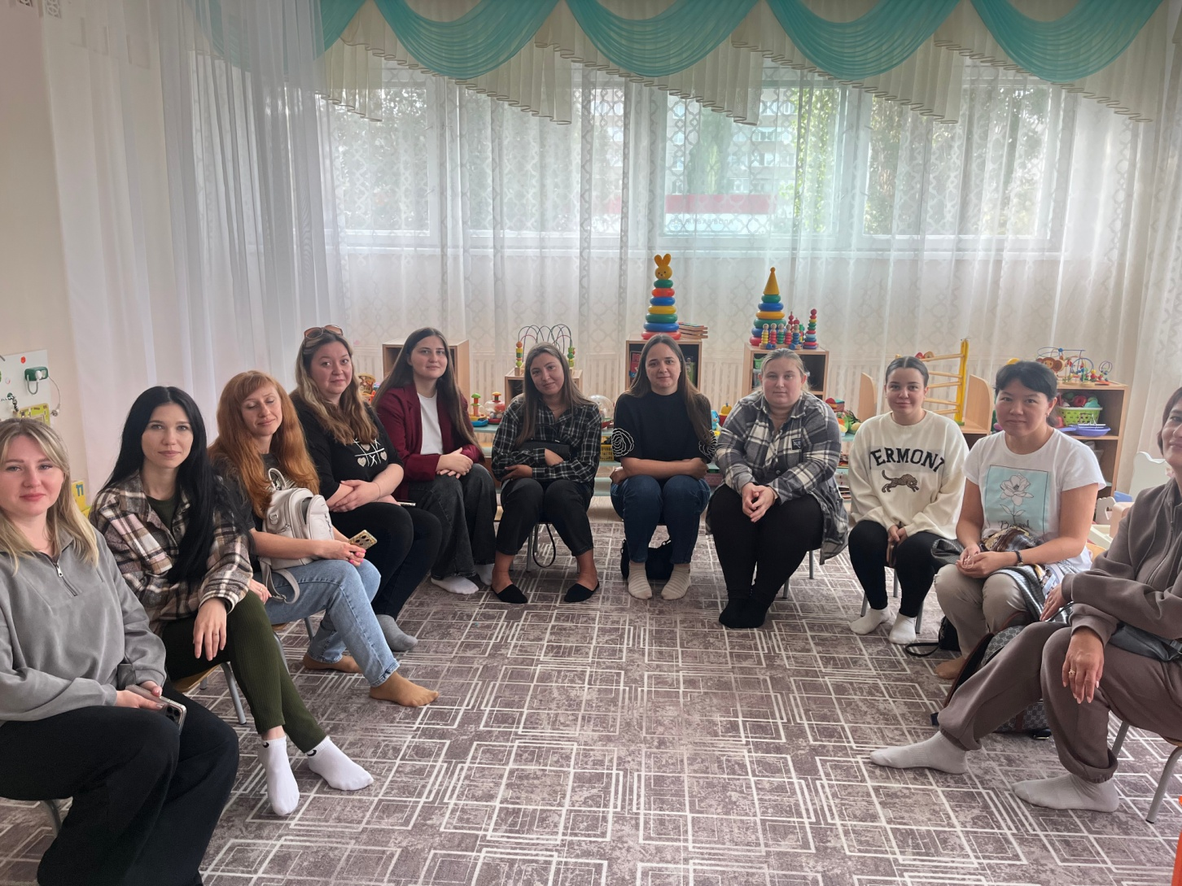
В заключении всей работы, проводится дискуссия на тему: «Наши достижения».

Slide 11
С помощью анкетирования проверяем удовлетворенность родителей совместной работе воспитателя и семьи в период адаптации.

Slide 12
Таким образом, следует считать, что выбранные направления работы по адаптации детей к ДОУ с детьми и родителями являются успешными, а условия создаваемые – благополучными.
Только при взаимодействии с родителями, дети раннего возраста успешно походят адаптацию.

Slide 13
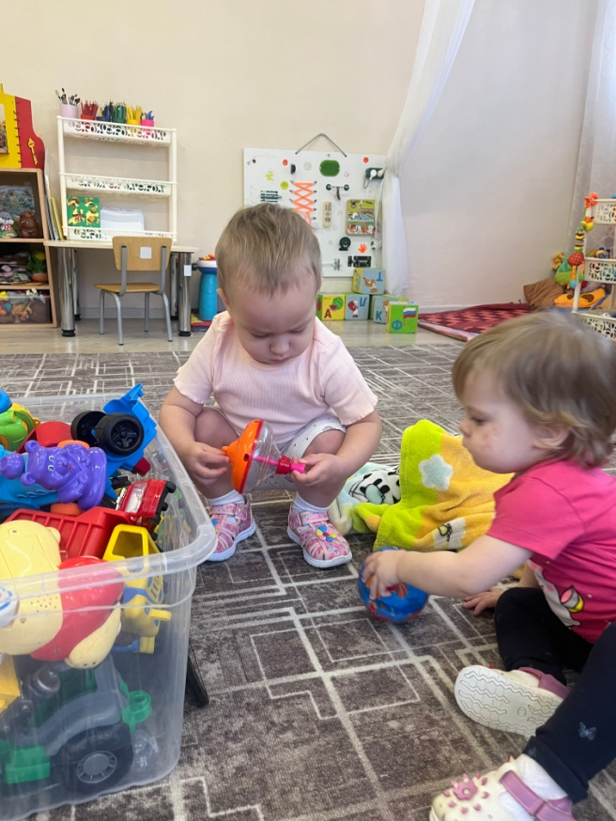
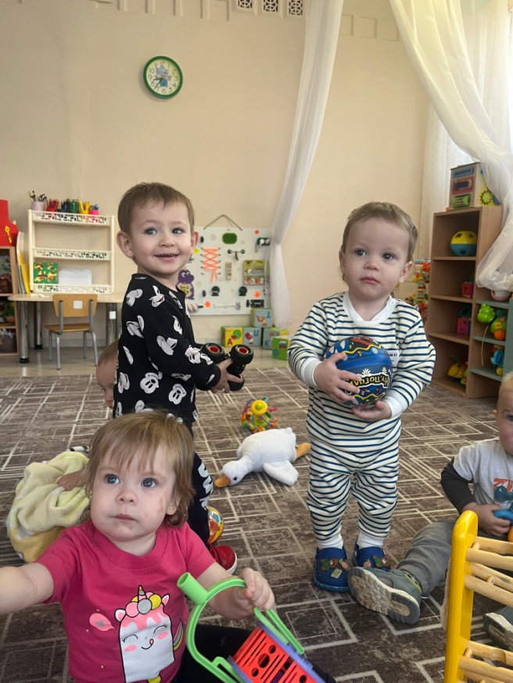
Таким образом, следует считать, что выбранные направления работы по адаптации детей к ДОУ с детьми и родителями являются успешными, а условия создаваемые – благополучными.

